Slide 1
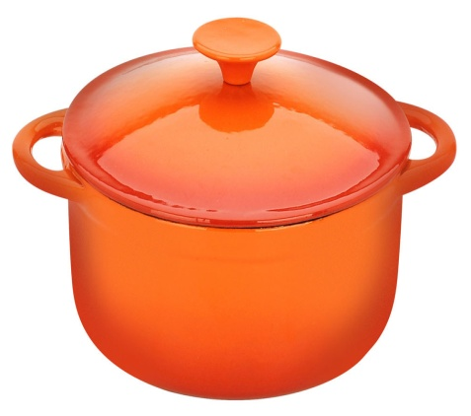
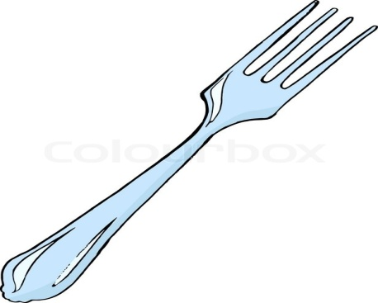
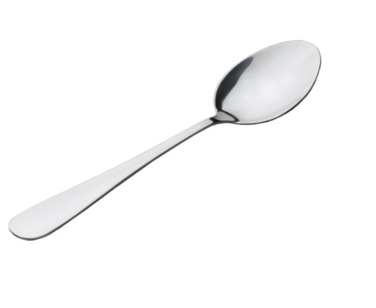
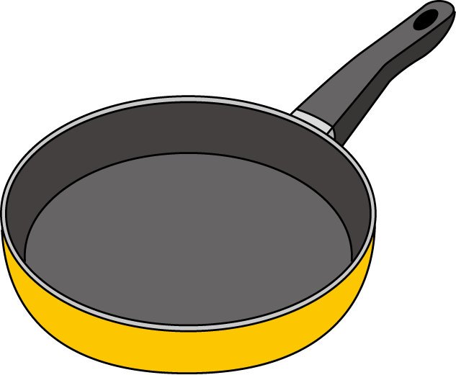
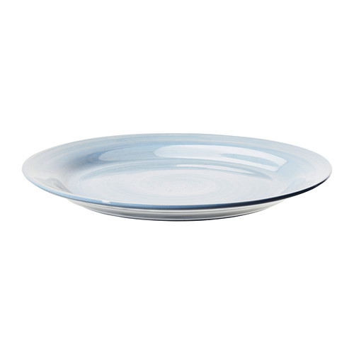
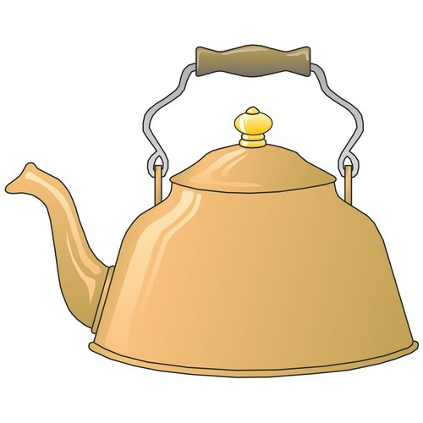
Выполнила: воспитатель 1 младшей группы Докучаева Ольга Владимировна
ПОСУДА

Slide 2
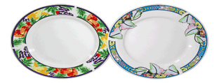
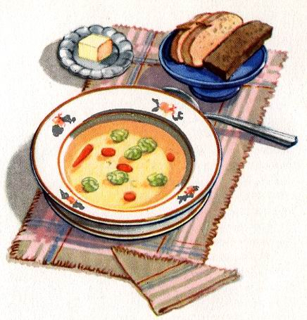
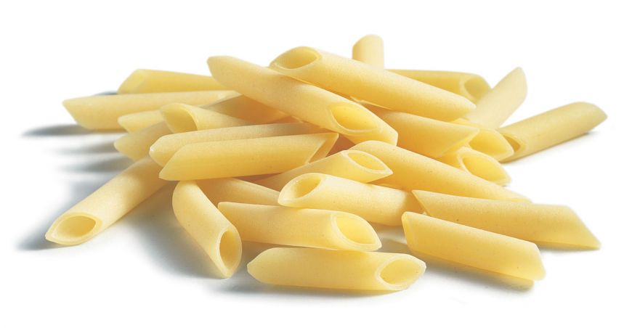
На кухоньке нашей Мы варим в ней кашу, Картошку, бульоны, Супы, макароны. (кастрюля)

Slide 3
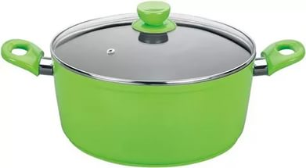

Slide 4
На кухне ей всегда почет Она и жарит и печет, Не приготовить нам еды На кухне без …….. (сковороды)

Slide 5
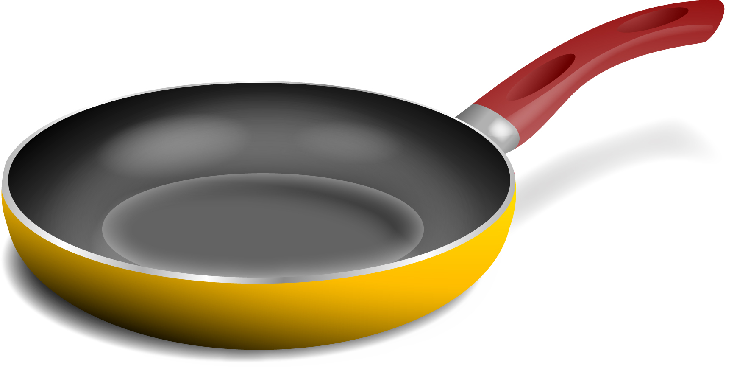

Slide 6
Имеет хобот, а не слон, Он чашкам отдает поклон. (чайник)

Slide 7
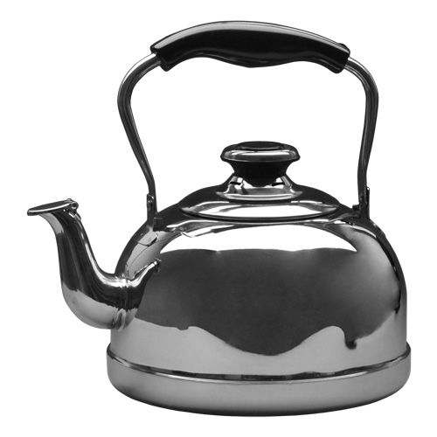

Slide 8
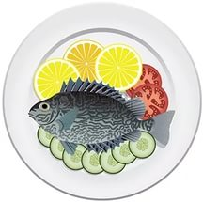
Для нас она необходима, Ведь пищу из нее едим мы Глубокая и мелкая Зовут ее ………. (тарелкою)

Slide 9
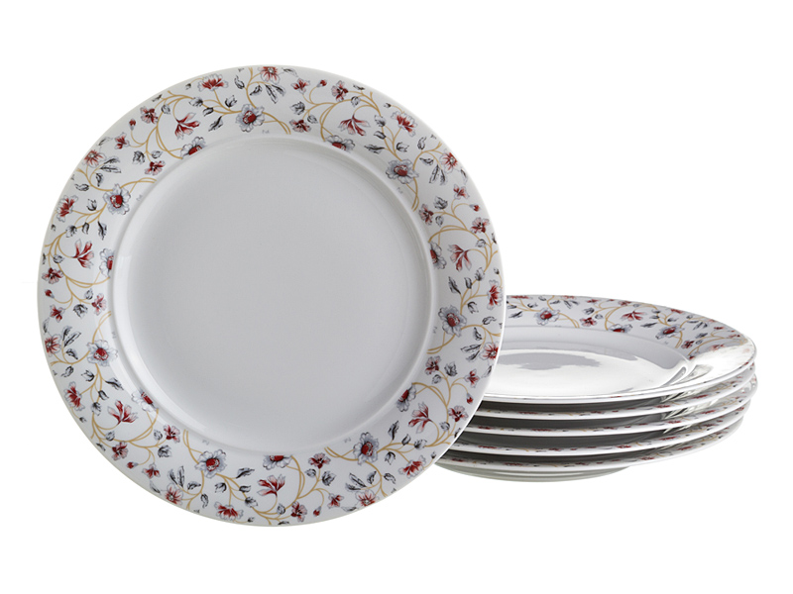

Slide 10
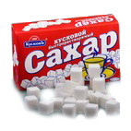
Ее за ручку мы берем Чай, кофе из нее мы пьем. (чашка)

Slide 11
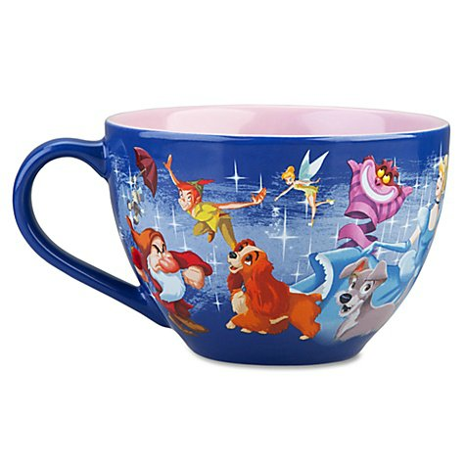

Slide 12
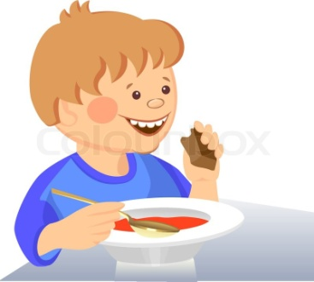
Если я пуста бываю, Про себя не забываю, Но когда несу еду, Мимо рта я не пройду. (ложка)

Slide 13
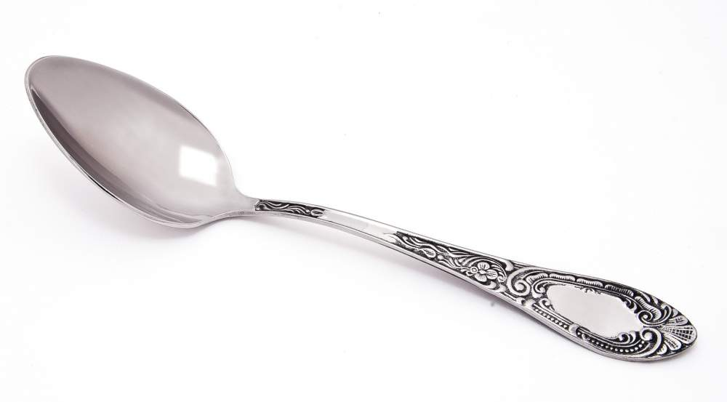

Slide 14
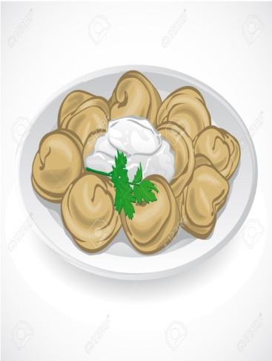
Салат, макароны, котлеты, картошку Можно, конечно, покушать и ложкой, Но мною удобней - У меня есть зубчики Правда, невозможно мною кушать супчики. (Вилка)

Slide 15
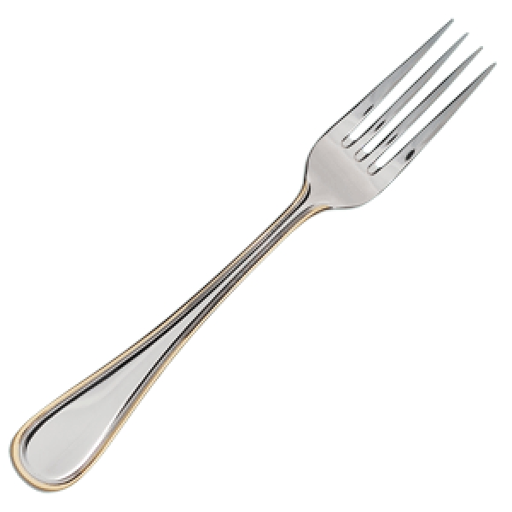

Slide 16
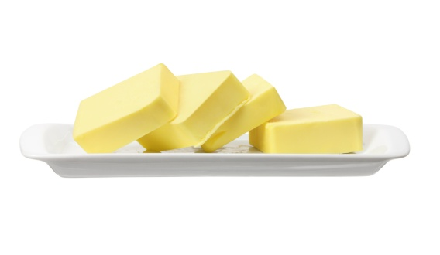
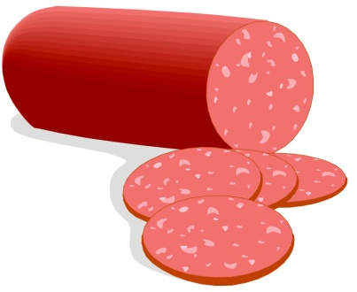
Если хорошо заточен, Все легко он режет очень – Хлеб, картошку, свеклу, мясо, Рыбу, яблоки и масло. (Нож)

Slide 17
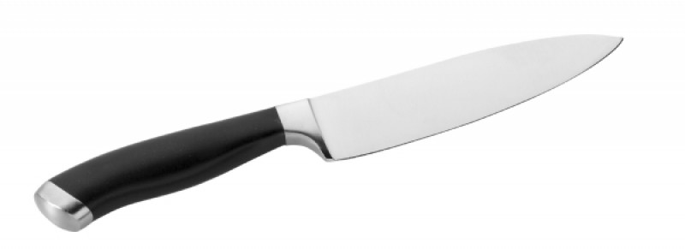
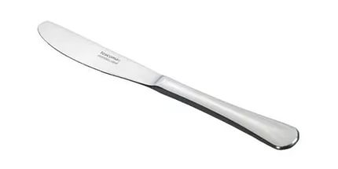

Slide 18
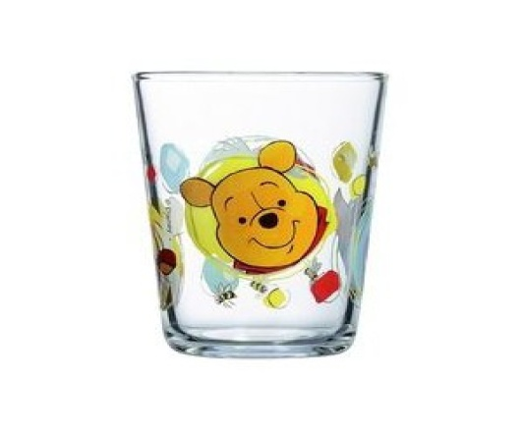
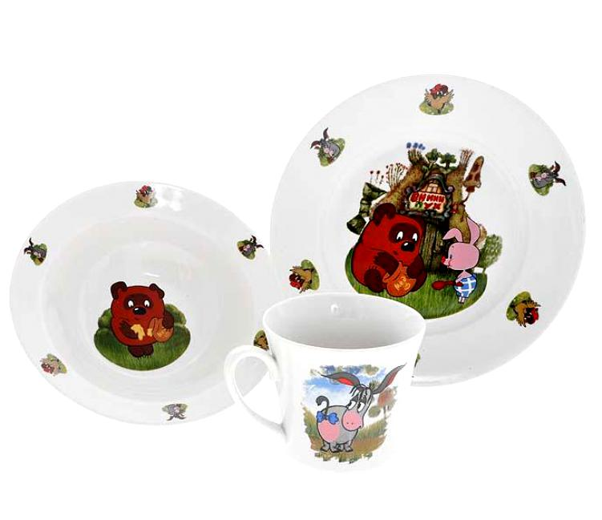
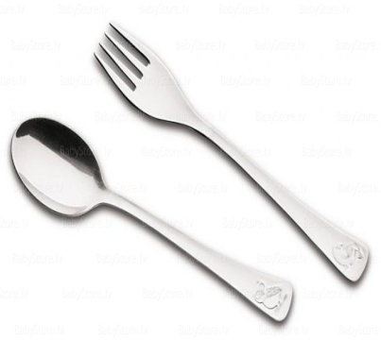
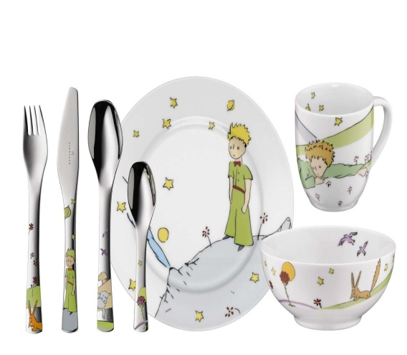
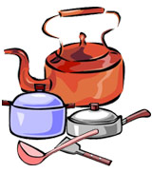
Если б не было посуды
Нам пришлось бы очень туго
Мы бы тут же из людей
Превратились в дикарей
Брали мясо бы руками, Разрывали бы зубами, Пили воду бы в реке, Или в грязном ручейке. К счастью, помогает всюду Нам различная посуда: На неё еду кладут, Из неё едят и пьют. Сохраняют в ней продукты: Сыр и масло, хлеб и фрукты… В ней готовят сотни блюд- Варят, жарят и пекут!

